Slide 1

Organización y recursos humanos
A. ORGANIZACIÓN
amos a conocer...
Función de organización
Los modelos de organización
La organización informal
Análisis de los puestos de trabajo
El coste por trabajador
Selección y formación del personal
PROYECTO DE EMPRESA
Confecciona el apartado de la guía: “Plan de recursos humanos”
Explicaciones 2 horas
B. RECURSOS HUMANOS

Slide 2

1.Función de organización
Función de organización: función de dirección que consiste en:
- dividir la actividad en tareas, describirlas, agruparlas y asignarlas a distintas divisiones, departamentos o subsistemas (esto se llama departamentalizar)
- dotar a cada división, departamento o unidad organizativa de medios materiales y humanos y
- dotar al conjunto de todas ellas de un sistema de comunicación que ofrezca a cada una la información necesaria para adoptar las decisiones de su competencia (canales formales de comunicación) y de un sistema de autoridad (niveles de autoridad y líneas de mando )
Organigrama:
representación gráfica de la estructura organizativa de la
empresa.
Tipos: en círculos concéntricos; verticales;
horizontales; etc.

Slide 3
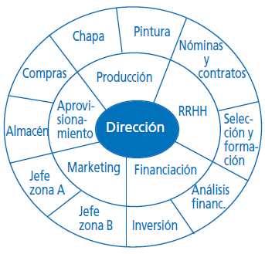
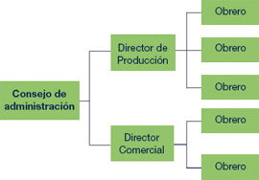
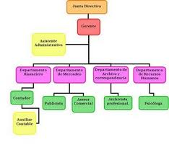

Slide 4
Los modelos de departamentalización:
Por áreas funcionales
Se crea un departamento, subsistema, sección o unidad organizativa por cada una de las principales áreas funcionales de la empresa
Dirección: establece los objetivos de la empresa y las líneas de actuación.
Producción: se encarga de transformar las materias primas en el producto final de la empresa.
Marketing: realiza la investigación de mercados, estudia a los potenciales clientes, da a conocer los productos de la empresa y se encarga de su distribución y difusión entre el público.
Aprovisionamiento: compra y contrata todos los materiales y servicios que necesita la empresa para realizar su labor.
Recursos Humanos: gestiona la organización del personal, el diseño de los puestos de trabajo, el proceso de selección e inserción en la empresa, el Plan de Formación; formaliza los contratos y las nóminas.
Financiación: se ocupa de buscar y seleccionar las fuentes que aportarán dinero a la empresa, la distribución interna del mismo y el estudio de la marcha económica y financiera de la empresa.
Organigrama funcional en círculos concéntricos

Slide 5
Por procesos de producción
Dpto. de producción
Se crea un departamento por cada una de las fases de fabricación del producto.
Patronaje
Corte
Cada departamento se ocupa de un grupo de productos, relacionados entre sí.
Confección
Por productos
Supermercado
Congelados
Congelados
Carnicería y charcutería
Frutas y hortalizas
Por clientes
Se crean distintas unidades atendiendo a las características diferenciales de cada grupo de clientes.
Grandes almacenes de ropa
Caballeros
Señoras
Jóvenes
Niños
Por el ámbito geográfico
Se realiza la división por criterios geográficos para atender mejor a las peculiaridades de cada zona.
Dpto. de marketing
Zona Norte
Zona Sur

Slide 6
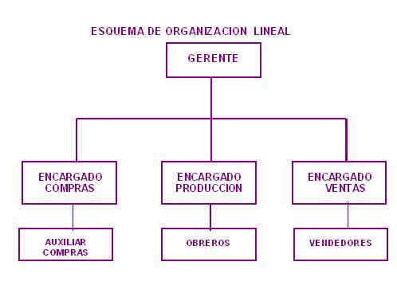
2. Modelos de organización
A. Modelos organizativos clásicos
Modelo lineal o jerárquico
Su precursor fue Fayol, según el cual cada trabajador solo puede recibir órdenes de su jefe inmediato superior
Es el modelo mas antiguo, y el que está presente en la estructura militar.
Es válido para PYMES ( no frecuente ni recomendado para la gran empresa como regla general).
Entre sus ventajas: modelo simple y fácil de entender, en el que cada trabajador tiene claro lo que tiene que hacer, a quien obedece y ante quien es responsable.
Entre sus inconvenientes: la falta de especialización de los directivos, cada directivo tiene toda la responsabilidad de una amplia variedad de actividades

Slide 7
Modelo funcional
Su principal ventaja:máximo aprovechamiento de las ventajas de la especialización. Cada directivo trabaja exclusivamente en su especialidad.
Entre sus inconvenientes: dificultad de coordinar a tantos especialistas del mismo nivel; duplicidad de jefes, lo que puede provocar menor disciplina, conflictos de competencia, órdenes contradictorias etc.;el excesivo énfasis en la especialización puede acarrear que queden relegadas tareas generales tan importantes como la planificación
Su principal precursor fue Taylor, para el que el que un trabajador debe tener tantos jefes como facetas tengan sus tareas. Consiste en crear un nivel de autoridad funcional integrado por especialistas (tantos como facetas tengan las tareas), de los que dependen todos los empleados. Por encima de este nivel de autoridad funcional puede haber uno o varios niveles de autoridad jerárquica
Director
General
Título del organigrama
Dirección
Comercial
Dirección de I+D
Dirección de
Producción
Dirección
Económico-
Financiera
Dirección de
Recursos Humanos
EMPLEADOS

Slide 8
Organigrama de Estructura Organizativa Funcional
Director
General
Título del organigrama
Dirección
Comercial
Dirección de I+D
Dirección de
Producción
Dirección
Económico-
Financiera
Dirección de
Recursos Humanos
EMPLEADOS

Slide 9
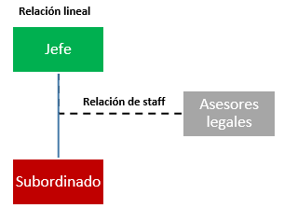
Modelo mixto, lineo-funcional o de linea y staff
Pretende superar los inconvenientes de los modelos anteriores al tiempo que aprovecha sus ventajas, aunque tiene sus propios inconvenientes..
Combina la especialización funcional de Taylor con la unidad de mando de Fayol, sin que este principio quede comprometido gracias a la figura del staff. En el se combinan relaciones de autoridad con relaciones de asesoramiento y apoyo.
Presenta mayor grado de especialización que el modelo lineal, aunque sin llegar a su agotamiento, como ocurre en el modelo funcional.
Staff: son unidades, no en línea, de especialistas, cuya misión es asesorar a los directivos en línea, sin tener autoridad sobre ellos.
Ventajas: evita la duplicidad de jefes al tiempo que aprovecha las ventajas de la especialización.
Inconvenientes:ralentiza la TD; dificultades de coordinación entre los Dtos en línea y el Staff
Se usa por las grandes empresas combinado con el modelo funcional, sin tantos jefes como facetas..
.

Slide 10
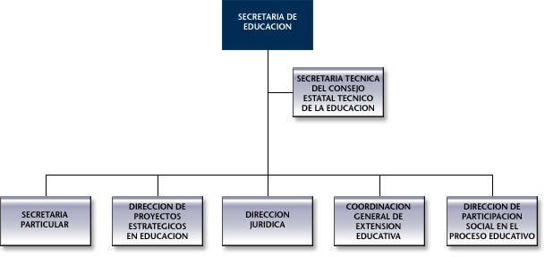

Slide 11
B. Otros modelos organizativos más modernos, complejos y flexibles
Actividad: cada grupo debe buscar uno de estos modelos, sintetizarlos en una diapositiva y explicarlo al resto de la clase. Entre ellos se encuentra el modelo divisional o de unidades estratégicas de negocio y el modelo matricial al que nos referimos a continuación:
Estructura Organizativa Matricial :
Combina dos variables organizativa: funciones y proyectos.. Se utiliza de forma temporal por las empresas industriales.
Su principal ventaja es su flexibilidad: permite a la empresa adaptarse al entorno, abordando nuevos proyectos y manteniendo, a la vez, su estructura habitual.
Se caracteriza xq las personas que trabajan en los proyectos forman parte de los distintos departamentos de la empresa, de forma que quedan sometidos a una doble autoridad: por un lado, están bajo la autoridad del Dtor de proyecto (autoridad horizontal) y, por ptro, bajo la del Dtor del departamento al que pertenecen( autoridad vertical). Los problemas a los que podría dar lugar esta doble autoridad se suelen resolver dando a uno de los jefes más autoridad,normalmente al Dtor del proyecto, cuya autoridad suele ser considerable en todo lo concerniente al proyecto, del que solo es responsable ante el Dtor General o máxima autoridad.
Entre sus inconvenientes, el carácter temporal de los proyectos dificulta la tarea de encontrar personas dispuestas a trabajar en ellos, lo que se resuelve concediendo al Dtor del proyecto la facultad de participar en las decisiones sobre incentivos (cptos salariales, ascensos etc.); exige al Dtor del proyecto el tener la habilidad de saber

Slide 12
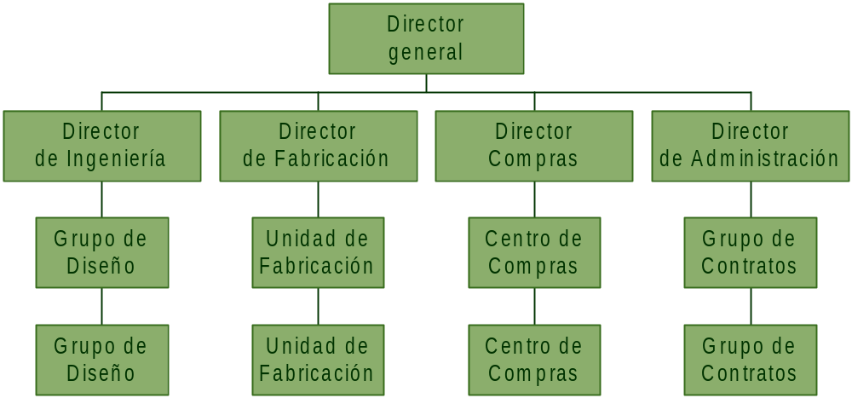
encontrar, en distintas zona de la empresa, a personas capaces de integrarse en un verdadero equipo de trabajo,y de trabajar cómodamente con más de un superior.
Se llama matricial xq su organigrama tiene forma de matriz:
Director
Proyecto A
Director
Proyecto B

Slide 13
3. La organización informal
En la empresa coexisten dos tipos de organizaciones, la informal, integrada por grupos que surgen de manera espontánea, y la formal o intencionada, cuyo diseño es una función de dirección junto con las de planificación, gestión y control.
La organización informal es fruto de la necesidad de relación del individuo. Al frente de la formal se encuentra la autoridad formal ,la dirección de la empresa; al frente de la informal suele estar un líder natural, persona que por sus característica es admirado y seguido por los demás.
Al frente de las empresas debe estar como autoridad formal personas que además sean líderes naturales y que tengan la habilidad de hacer caminar a la organización informal paralela a la formal y hacia los objetivos de la empresa, sintiéndolos también como propios.

Slide 14
4. Análisis de los puestos de trabajo
Una vez descritas todas las tareas a desempeñar por la empresa, hay que realizar el plan de RRHH lo que entraña responder a las siguientes preguntas:
¿Qué puestos de trabajo son necesarios?
¿Qué funciones, tareas y responsabilidades tendrá cada puesto?
¿Qué formación, experiencia y perfil profesionales requiere cada puesto?
¿Cuántas personas hacen falta para poner en funcionamiento la empresa?
¿Dispongo de dicho personal entre los socios o tengo que contratar personal?
Análisis y descripción de los puestos de trabajo
Puesto de trabajo nº 1 | Descripción del puesto | Perfil profesional | Persona encargada y condiciones laborales
 | Denominación: Contable financiero Departamento: Administración Responsabilidades, funciones o tareas a realizar: llevar la contabilidad de la empresa; pago de impuestos; búsqueda de subvenciones | Formación y titulación: Técnico Superior en Administración y Finanzas Conocimientos específicos: PGC Experiencia profesional: 6 meses, se valorará FCT Habilidades profesionales: Una persona analítica, resolutiva y atenta al detalle Actitudespersonales y habilidades sociales: trabajo en equipo, confianza en sí mismo, sociable, cooperativo, ordenado, empático, asertivo, puntual | - socio: nombre, persona contratada (tipo de contrato, salario, lugar de trabajo, ,horario…)
Puesto de trabajo nº 2
…………… | …………………… | ……………………… | ………………..

Slide 15
Una vez definidos los puestos de trabajo, hay que decidir :
el régimen de la Seguridad Social de los socios trabajadores
el tipo de contrato laboral que se formalizará con los incluidos socios trabajadores en el régimen general de la S.S.
si es necesario contratar personal, cómo se organizará el proceso de selección y qué contrato laboral firmarán, así como
calcular los costes sociales.
(Para decidir tipo de contrato de trabajo hay que consultar información en libro año anterior y actualizarla vía internet:
http://www.sepe.es/contenido/empleo_formacion/empresas/contratos_trabajo/indice_contratos.html )

Slide 16
1. Régimen de la Seguridad Social
Trabajadores contratados: es obligatorio darles de alta en el régimen general de la SS, antes del inicio de la actividad laboral; Socios: depende de la forma jurídica que tenga la empresa, tal como se ve en la tabla siguiente:
Régimen de la Seguridad Social según la forma jurídica elegida para la empresa
 | Empresario persona física
Empresario individual | RETA
Comunidad de bienes | RETA
Sociedad civil | RETA

Slide 17
Régimen de la Seguridad Social según la forma jurídica elegida para la empresa
 | Empresario persona jurídica
SL SLNE SA Sociedad laboral | Socios que trabajan en la empresa: eligen entre el régimen general o el RETA. Socios que no trabajan: no tienen que darse de alta en la Seg. Social. El administrador: debe darse de alta en el RETA, si es un socio que posee el control directo o indirecto de la sociedad. Esto se produce, en todo caso, cuando el socio-administrador posee la mitad del capital social ( lo presume la ley y no admite prueba en contrario).Y se presume (en este caso si se admite prueba en contrario por su parte) en los siguientes casos: Si, al menos, la mitad del capital social está distribuido entre socios, con los que convive, y a quienes se encuentra unido por vínculo conyugal o de parentesco por consanguinidad, afinidad o adopción, hasta el segundo grado. Si posee un tercio o más del capital social. Si su participación en el capital social es igual o superior a la cuarta parte del mismo y tiene atribuidas funciones de dirección y gerencia de la sociedad. (fuera de estos casos, será la Admón la que tenga que demostrar que posee el control de la sociedad)
Soc. colectiva | Todos los socios deben darse de alta en el RETA.
Sociedad comanditaria | Socios colectivos: RETA. Socios comanditarios: régimen general.
Cooperativa | Pueden elegir régimen general o RETA.

Slide 18
5. El coste por trabajador
Salario bruto
(salario líquido +retención IRPF+ SSempleado)
(total devengos)
¿Cuánto cuesta un trabajador?
La cuantía del salario se regula en el convenio colectivo del sector y no debe ser nunca inferior al SMI establecido por el Gobierno cada año
Para su cálculo:
1º Se hallan las bases de cotización (BCCC y BCCP) tal y como aprendimos el año pasado en FOL
2º Sobre las bases de cotización, se aplican unos porcentajes: un porcentaje por cada uno de los conceptos por los que cotiza el empresario para la protección del trabajador. (Los % y conceptos los vimos el curso pasado.)
Cotización empresarial a la Seguridad Social
(pie de nómina)

Slide 19
6. Selección y formación de personal
D
El proceso de selección
O
¿Dónde se puede publicar un anuncio?
prensa (general y especializada),
revistas profesionales,
páginas web de búsqueda de empleo,
radio,
televisión,
guías profesionales.
¿Dónde se puede acudir?
Bolsas de empleo de institutos de FP, de oficinas de empleo, de agencias de empleo municipales, de colegios profesionales, gremios, sindicatos, etc.
Empresas de trabajo temporal
Agencias de colocación
Herramientas del proceso de selección
Currículum vítae
Pruebas
Dinámicas de grupo
Entrevistas

Slide 20
El plan de formación
Proceso de reflexión sobre los conocimientos y habilidades profesionales iniciales de cada socio y trabajador contratado:
Los que tiene
De los que carece
Las personas son uno de los principales elementos de valor de una empresa, por lo que además hay que potenciar al máximo sus actitudes personales y sus habilidades sociales (trabajo en equipo, asertividad, empatía, autonomía, etc.)
Plan de formación

Slide 21
  - Actividad para casa: visionar los videos de Antonio Guirao sobre búsqueda de empleo
  Apartado 5 plan empresa

